Slide 1
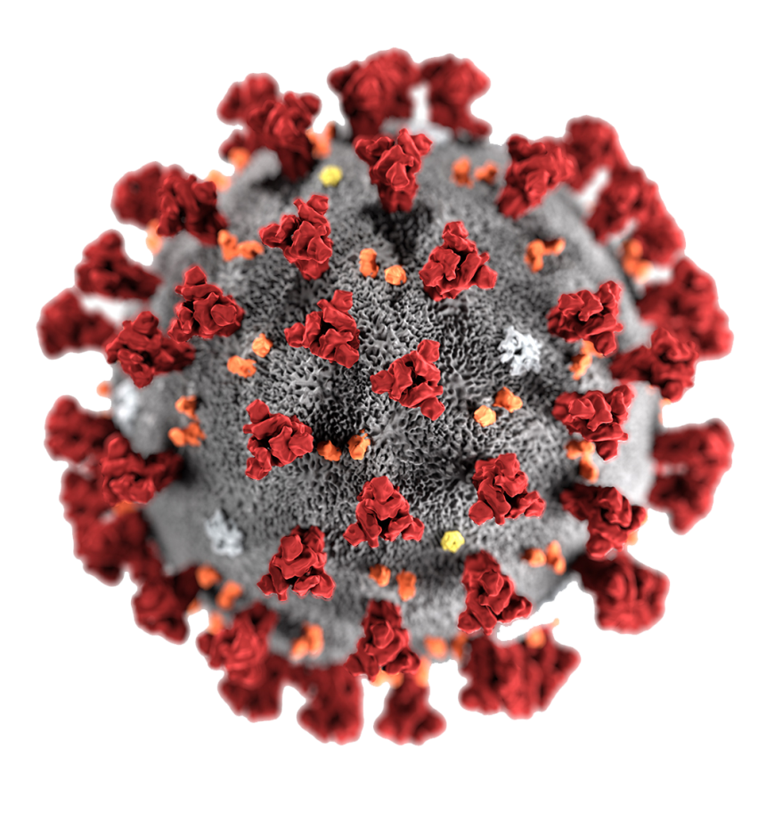
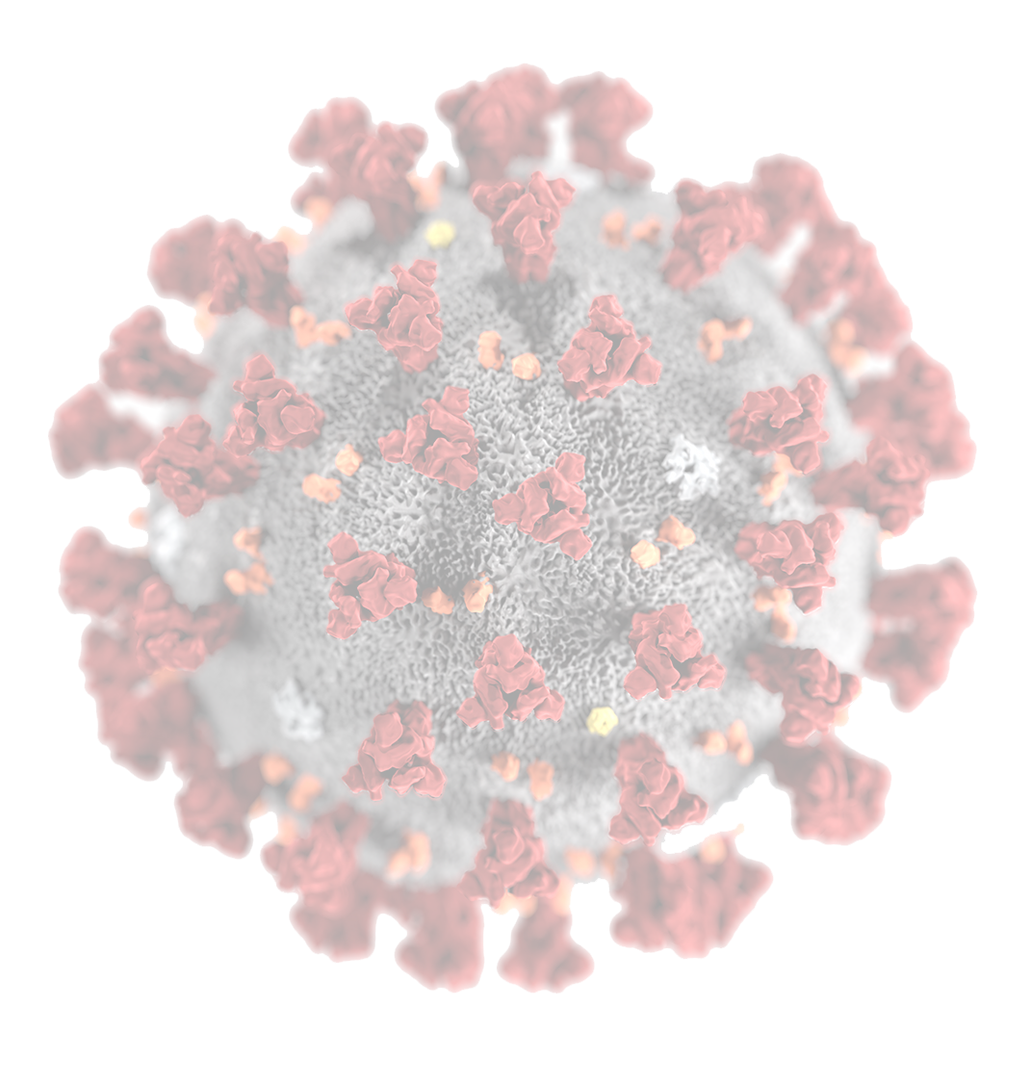
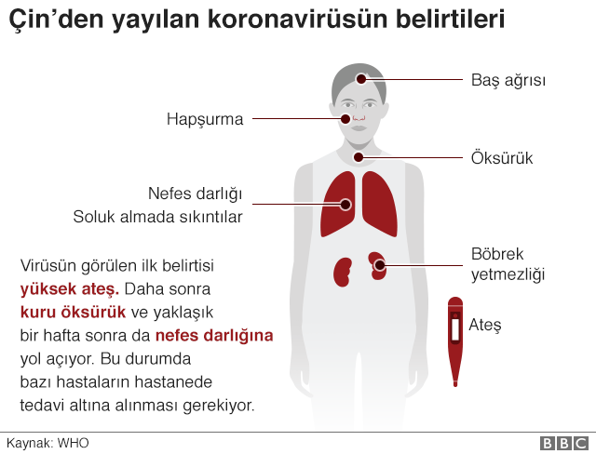
COVİD-19
Dilan İNCEFİDAN - 190203016
Pelin KESKİN - 190203017
COVİD-19 NEDİR?
İlk olarak Çin’in Wuhan bölgesinde, 2019 yılı Aralık ayının başında görülüp, bu bölgedeki yetkililer tarafından tanımlandığı için gayri resmi Wuhan koronavirüsü adıyla da bilinen yeni koronavirüs solunum yolu enfeksiyonuna neden olan ve insandan insana geçebilen bulaşıcı bir virüstür.
Salgın başlangıçta bu bölgedeki deniz ürünleri ve hayvan pazarında bulunanlarda tespit edilmiştir. Daha sonra insandan insana bulaşarak Vuhan başta olmak üzere Hubei eyaletindeki diğer şehirlere ve Çin Halk Cumhuriyeti’nin diğer eyaletlerine ve diğer dünya ülkelerine yayılmıştır.
Dünya Sağlık Örgütü (WHO) tarafından virüsün resmi adı SARS-CoV-2 (Şiddetli Akut Solunum Sendromu-Koronavirus-2) olarak belirlenmiştir. Dünya Sağlık Örgütü virüsün neden olduğu hastalığı tanımlamak için COVID-19 terimini kullanmaktadır.
30 Ocak 2020'de CoViD-19, Dünya Sağlık Örgütü tarafından küresel bir sağlık acil durumu ilan edilmiştir. 11 Mart 2020 tarihinde ise virüs pandemi, yani küresel salgın hastalık olarak ilan edilmiştir.
Belİrtİlerİ nelerdİr?
En sık karşılaşılan belirtiler ateş, öksürük ve nefes darlığıdır. Fakat bazı hastalarda boğaz ağrısı, kas ve eklem ağrıları, mide bulantısı veya kusma, iştahsızlık, burun akıntısı, baş ağrısı gibi belirtilere rastlanır.
KORUNMA YOLLARI NELERDİR?
Sağlıklı kişilerin açık havaya çıktıkları zaman maske ile solunum yollarını kapatmaları gerekmektedir.
Alerjik bile olsa öksürük, hapşırığı olan ve ateşli kişilerin toplu alanlara girecekleri zaman maske kullanmaları çok daha önemlidir.
Kapalı alanlarda çok sayıda kişi ile bir arada bulunacak kişilerin maske takmaları, olası hasta ile karşılaşma açısından anlamlı olabilir.
Yüzeylerden bulaşmanın önemi daha çok anlaşıldığı için evinden dışarı çıkan herkesin ortak alanlarda yüzeylere dokunduktan sonra yüz, göz ve ağızlarına dokunmamaya özen göstermeleri çok önemlidir.
Dışarda zaman geçiren herkesin sık sık ellerini yıkamaları, su ve lavaboya ulaşamama durumunda alkol ile (en kolay bulunan % 60’lık kolonya) el dezenfeksiyonu yapmaları, hasta kişilerle karşılaştıkları zaman daha çok ellerini yıkamaları koruyucudur.
Ilık su ile boğaz gargarası yapılması ve bol ılık sıvı tüketilmesi virüsün yerleşmesini engelleyebilir.
İyi beslenme, açık havada bulunma, kapalı alanların havalandırılması, egzersiz, uyku düzenine dikkat edilmesi genel sağlığın artması ve virüsün yerleşmesinin azalmasına etki eder.
Peki bu maskeler ne kadar korur?
N95 maske
N95 maskesi havadaki partiküllerin yüzde 95'inden korunmak amacıyla, nispeten gözeneksiz ve yüze sıkıca uyacak şekilde tasarlanmıştır. Koronavirüs salgınında N95'ler yalnızca virüs şüphesi taşıyan hastalara yakın müdahalede bulunan veya bu hastaların solunum yollarına tıbbi müdahale edecek sağlık çalışanları için önerilir.
CERRAHİ MASKELER
Cerrahi maskeler, içinde bulunduğumuz Koronavirüs salgınında aerosolizasyona neden olan işlemlerin uygulanmadığı veya potansiyel virüs yükünün çok yüksek olmadığı, yani N95 maskenin kullanımına ihtiyaç bulunmayan alanlarda kullanım için uygundur. Bu maskeler, özellikle kullanan kişinin öksürmesi veya hapşırması gibi durumlarda solunum salgılarının ortama yayılmasını engeller, öte yandan havada bulunan nispeten büyük parçacıkların kullanan kişinin solunum yollarına girme ihtimalini azaltır. Koronavirüs salgınında; sağlık çalışanları, bakıcılar ve hasta insanlar için cerrahi maske önerilir.
KUMAŞ / EV YAPIMI MASKELER
Kumaştan (eşarp gibi) yapılan maskelerin koruyuculuğu (gözenek boyutu), kullanılan kumaşın çeşidine bağlı olarak değişkenlik gösterir. Büyük damlacıklara karşı bir miktar koruma sağlasalar da, filtrasyon kabiliyeti kullanılan kumaş türüne göre değişiklik gösterebilmektedir. Koronavirüs salgınında, tıbbi yüz maskesi temin edilememesi durumunda kullanılması tavsiye edilir.
NASIL YAYILIR?
Virüsün kesin yayılma şekli tam olarak bilinmemektedir. Benzer Koronavirüs'lerde (MERS ve SARS) kişiden kişiye yayılmanın, enfekte bir kişinin öksürdüğü veya hapşırdığı zaman üretilen solunum damlacıkları ile meydana geldiği düşünülür, bu da grip ve solunum yolu hastalıklarına neden olan diğer virüslere benzer. Bir kişi, üzerinde virüs bulunan bir yüzeye veya nesneye dokunduğunda ve sonra kendi ağzına, burnuna veya muhtemelen gözlerine dokunduğunda da bir miktar yayılma olabilir. SARS ve MERS'ın insanlar arasında yayılması genellikle yakın temaslar sebebiyle meydana gelmiştir.

